Slide 1
Course Overview
SOA and Web Services
Software Institute, Nanjing University
Bei Jia

Slide 2
课程概要（1/2）
教师
  贝佳
    邮箱：beijia@nju.edu.cn
    办公：鼓楼校区费彝民楼922
    电话： 83621360-922
  助教
    待定

Slide 3


课程概要（2/2）
教材与参考书
其他材料
  Web Services Standards
  Eclipse WTP helps

Slide 4
课程关系
前继课程
  面向服务的软件工程 （SOSE Slides 1-2, 4）
相关课程
  面向Web的计算
  J2EE与中间件
  .NET
  应用集成原理与工具

Slide 5
课程内容
包含
  Web Service协议栈中具体的协议和技术
  Java EE 环境中对Web Service编程的支持
不包含
  .Net及其他环境中对Web Service编程的支持
不详细包含
  《面向服务的软件工程》中已经覆盖的相关概念和知识点

Slide 6
课程安排
课程使用Moodle作为教学支持系统，分为三部分完成教学：
  课程安排和概要
  Web Service协议栈中具体的协议和技术
    根据Moodle的日程安排，提前完成课前学习和作业
    根据Moodle的安排，完成课堂报告
  Java EE 环境中对Web Service编程的支持
    传统堂讲

Slide 7
关于课堂报告
课堂报告的内容
  对课前学习内容的讲授
  对所提交作业的展示
  针对讲授的提问或测试环节
课堂报告未必涵盖所有课前学习的内容
课堂报告的具体安排将根据课程进度和参与人员的数量进行调整
  以小组为单位完成
  由小组自行安排成员和组织方式

Slide 8
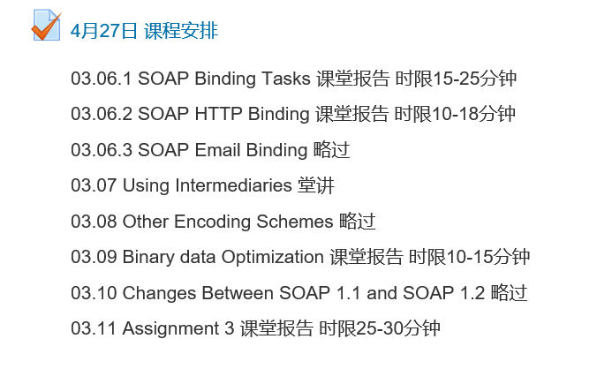
一次可能的课堂报告内容
你讲
注意控制时间
我讲
没有人讲

Slide 9
课程考查
一系列小作业（20%-30%）
  作业以小组为单位提交
  并以百分比方式加成，随作业以TXT文档提交
    如张三125%，李四95%，王五90%，刘六90%
    不提交视作放弃加成
    小组成员退出课程的，相关加成取消
一系列课堂报告（20%-30%）
考试（40%-60%）
考勤（as bonus）

